Slide 1
Вірусні гепатити
Підготував учень 10-В класу Котенко Роман :3

Slide 2
Вступ
Вірусний гепатит – це запалення тканини печінки, що викликається вірусами.
Віруси гепатиту можуть належати до різних таксонів та відрізнятися за біохімічними та молекулярними ознаками, але всі вони викликають у людини одне і те ж захворювання – гепатит.

Slide 3
Статистика
Хронічні захворювання печінки, серед яких вірусні гепатити B і C, входять у число десяти основних причин смертності у світі.
У світі 170млн людей страждають гепатитом C, і 350млн – гепатитом B.
Близько 2млрд людей у світі інфіковано вірусним гепатитом B.

Slide 4
Подібні віруси
Також відомі віруси гепатитів тварин:
собак (аденовірус),
мишей (коронавірус),
качок (ентеровірус),
мавп (флавівірус).

Slide 5
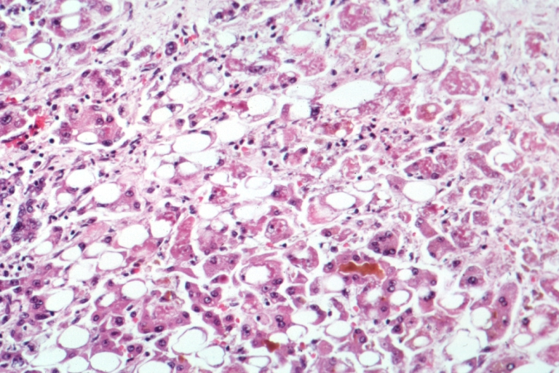

Slide 6
Гепатит а
Гепатит А (хвороба Боткіна) викликається РНК-вірусом сімейства Picornaviridae.
Захворювання передається фекально-оральним шляхом.
Вірус потрапляє в організм людини із забрудненими продуктами харчування, водою, предметами побуту.
Основним джерелом інфекції служать хворі з формами хвороби, які протікають без жовтяниці.
Вірус виділяється з калом хворого в інкубаційний період і на початку хвороби.

Slide 7
Гепатит Б
Вірус, що викликає гепатит В, відноситься до сімейства Hepadnaviridae, і провокує як гострі, так і хронічні форми гепатиту.
Хронічний гепатит розвивається у 10% дорослих хворих, які перенесли гепатит B.
Джерелом інфекції є хворі з гострими та хронічними формами гепатиту, а також пацієнти з безсимптомним вірусоносійством.
Передача вірусу здійснюється парентеральним, статевим та вертикальним шляхами.
Досить часто передача інфекції здійснюється при переливанні зараженої крові або її компонентів, при використанні нестерильних хірургічних або стоматологічних інструментів, шприців тощо. Для такого зараження досить 0,0001 мл крові.

Slide 8
Гепатит С
Гепатит С (раніше називався «гепатит ні А ні В», а нині описується як системна HCV-інфекція) передається при контакті із зараженою кров'ю.
Гепатит С може призводити до розвитку хронічного гепатиту, що завершується цирозом печінки і раком печінки. Вакцини проти гепатиту С не існує.
Пацієнти з гепатитом С схильні до розвитку важкого гепатиту, якщо контактують з гепатитом А або В, тому всі пацієнти з гепатитом С повинні бути вакциновані проти гепатиту А і В.
Як правило, з 100 інфікованих 3-5 осіб гинуть.
Групи ризику – перш за все пов'язані з переливанням крові та її препаратів, хірургічними операціями, ін'єкціями наркотиків з використанням шприців, безладними статевими контактами.

Slide 9
Гепатит D
Гепатит D (гепатит дельта) провокується вірусом гепатиту D і характеризується гострим розвитком з масивним ураженням печінки.
Дельта вірус здатний розмножуватися в клітинах печінки лише у присутності вірусу гепатиту В, так як для виходу з клітки частки дельта вірусу використовують білки вірусу гепатиту В.
Гепатит D поширений повсюдно. Джерелом вірусу є хвора людина або вірусоносій.
Зараження вірусом D відбувається при потраплянні вірусу безпосередньо в кров.
Шляхи передачі схожі з такими при гепатитах В або С.
Інкубаційний період триває від 3 до 7 тижнів.

Slide 10
Гепатит Е
Гепатит Е провокує симптоми схожі з симптомами гепатиту А, хоча іноді може приймати фульмінантний розвиток, особливо у вагітних жінок.
За шляхами передачі гепатит Е близький до гепатиту А. Він може передаватися через заражену вірусом воду, їжу, а крім того - парентерально.
Важкі наслідки у вигляді фульмінантного гепатиту, який призводить до смерті хворого, при гепатиті Е зустрічаються значно частіше, ніж при гепатиті А і гострому гепатиті В.
Найбільш часто гепатит Е зустрічається в Центральній Азії та країнах Африки.

Slide 11
Гепатит F
Гепатит F, ГF (Hepatitis F) - ще один тип вірусного гепатиту людини, існування якого передбачається на підставі епідеміологічних даних і попереднього вивчення в дослідах на мавпах окремих ізолятів вірусу від хворих посттрансфузійним гепатитом.
Є відомості, що деяка частка хворих, які перенесли явно посттрансфузійний гепатит, залишалася серонегативною щодо всіх маркерів відомих вірусних гепатитів людини; в різних країнах Заходу ця частка сягає 15-20%.
Більше того, тривалі спостереження за окремими хворими - особами з високим ризиком зараження посттрансфузійним гепатитом - такими як наркомани або хворі на гемофілію, показали, що у всіх зареєстровано захворювання на жовтяницю, в тому числі етіологічно не пов'язані з вірусами гепатитів А, В, С, D, Е і G.

Slide 12
Гепатит G
Вірус Гепатиту G (HGV, GBV-C) був виділений в 1995 році науковою групою фірми «Abbott» під керівництвом I.
Mushahvar від хворого хронічним гепатитом С, а згодом і від хворих гепатитом "ні-А-ні-Е".
Вірус гепатиту G відносять до Flaviviridae. Висловлюється припущення про наявність як мінімум 3 генотипів і декількох субтипов вірусу.
Можливі шляхи передачі з кров'ю і через статевий контакт, але поки ще не зовсім ясно викликає він гепатит сам або асоціюється з гепатитом іншої етіології.
Його первинне розмноження в клітинах печінки на даний момент не доведено. Нестійкий у навколишньому середовищі, миттєво гине при кип'ятінні.

Slide 13
ДЯКУЮ ЗА УВАГУ!

